Slide 1
한국의 독도 영토 수호방안에 대해
이름: 짠 티 화
학번: 22046478
학과: 경영학

Slide 2
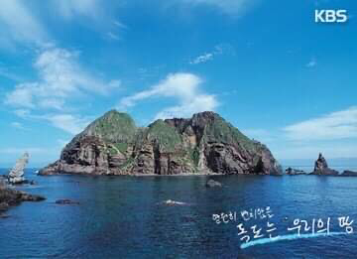

대한민국의 아름다운 영토
독도

Slide 3
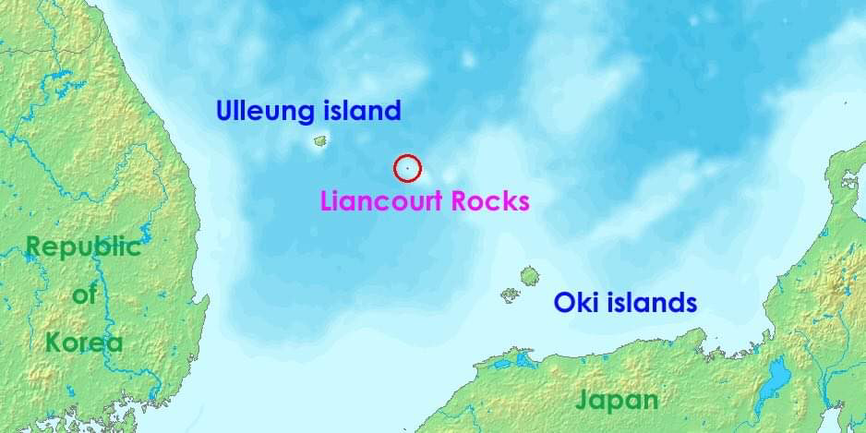
독도의 위치는 어디인가?
독도는 한국과 일본 사이에 위치한 작은 섬이다

Slide 4
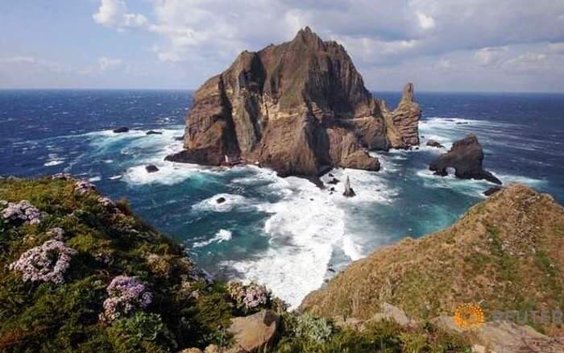
독도는 91개의 크고 작은 섬들로 이루어져 있다.

Slide 5
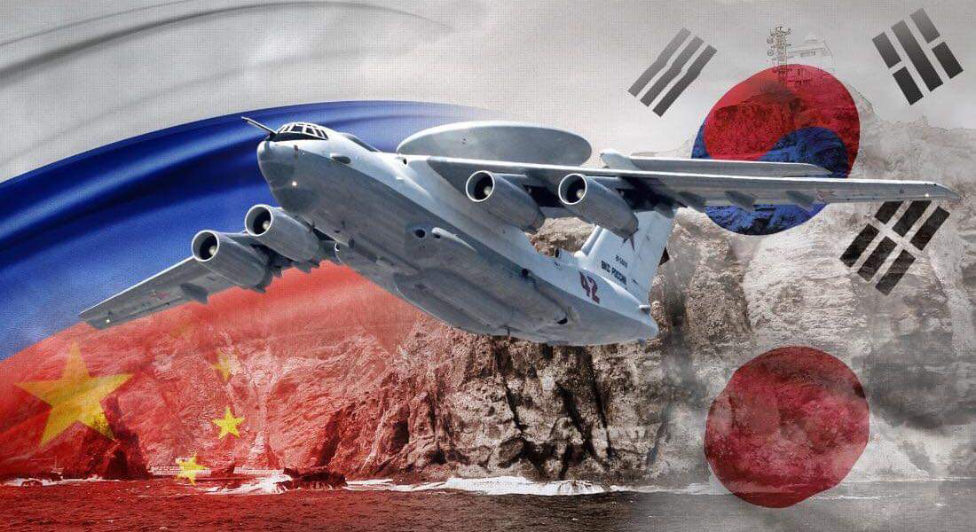
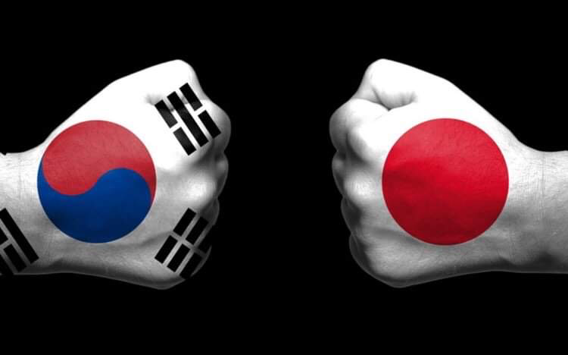
독도는 한일간의 팽팽한 분쟁에 휘말려 있다

Slide 6
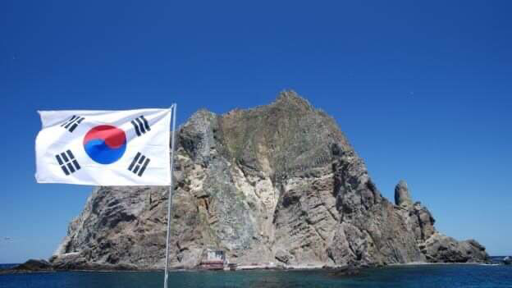
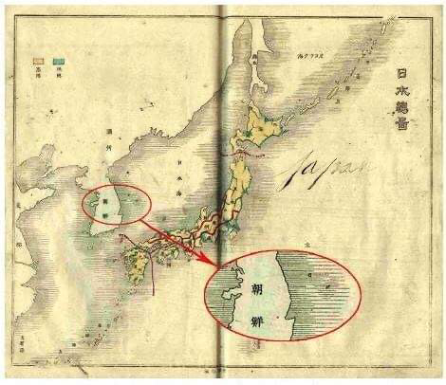
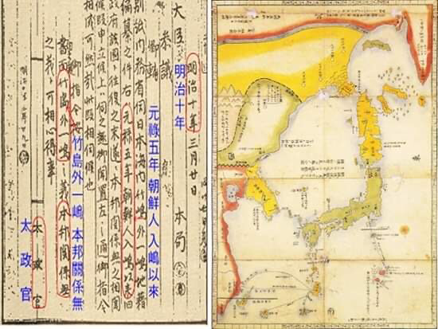
7/1945 한국은 독도가 한국의 주권이라고 통제하고 선포하고 이름을 독도로 바꾸었다

Slide 7
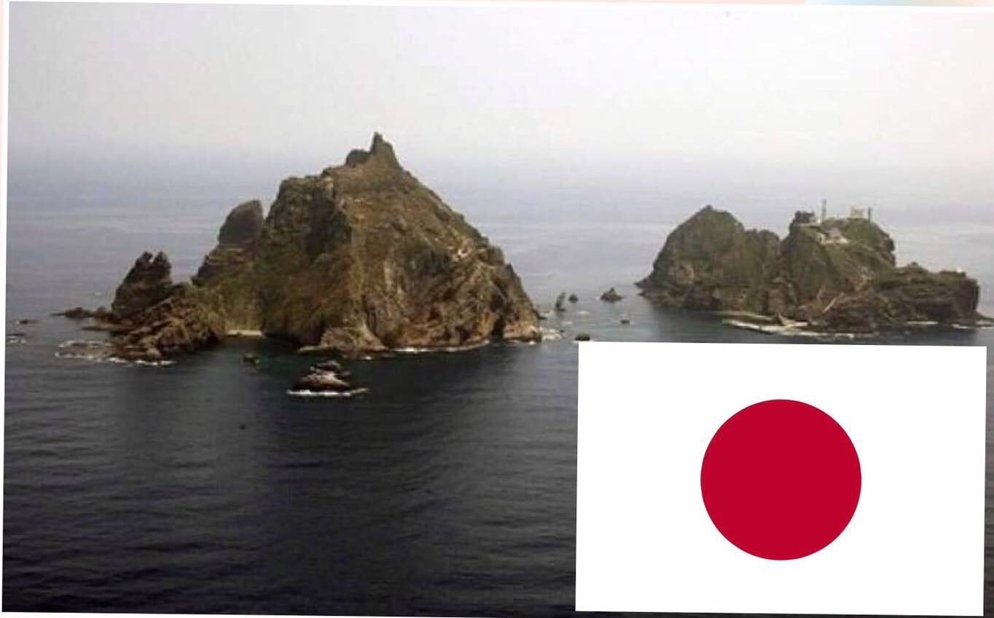
3/2005 일본은 독도가 일본의 주권인 독도를 선언하고 tekeshima 라는 이름으로 바꾸었다

Slide 8
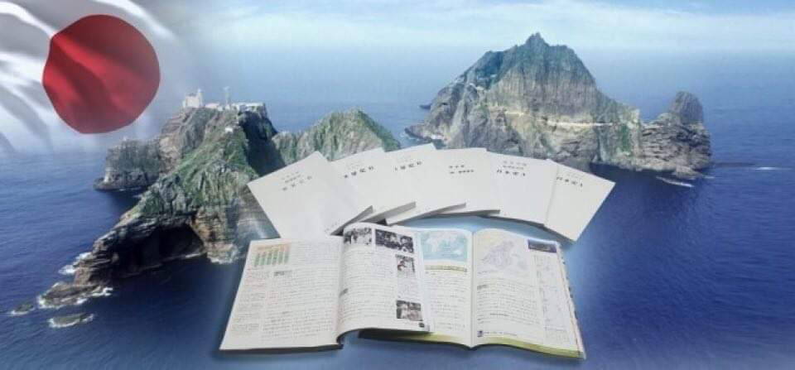
일본도 도극도 영유권에 관한 새책은 학생들에게 발행한다

Slide 9

한국의 독도를 수호하는 방안들은 무엇인가?

Slide 10
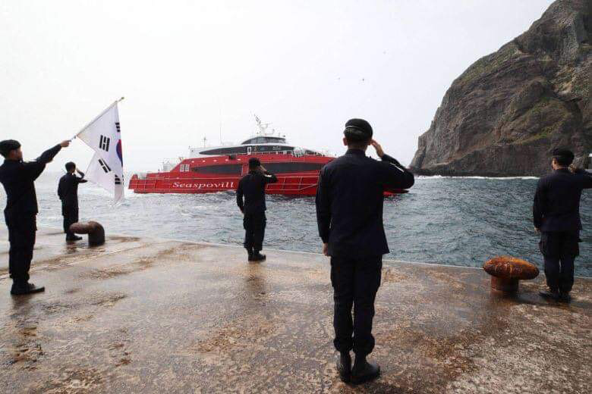
한국은 예전으로 부터 매년 6월과 12월에 독도에서 두번 훈련을 한다

Slide 11
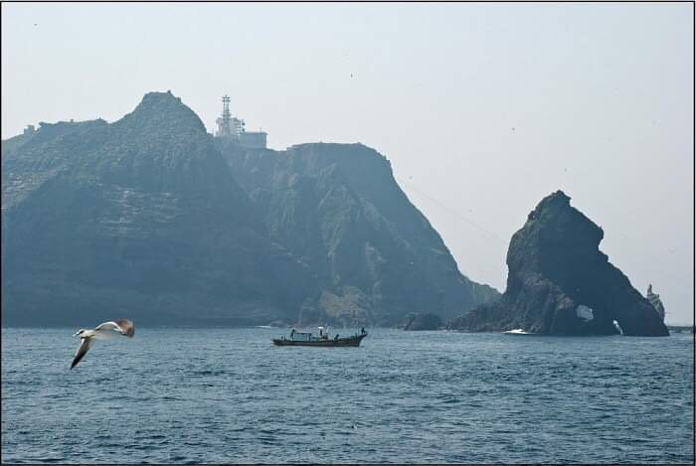
그러나 이번에는 일본과의 중돌로 인해 연습이 8월까지 연기되었다

Slide 12
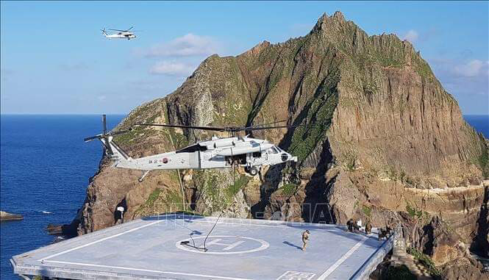
25-26/8월에는 한국은 독도에서 훈련했다

Slide 13
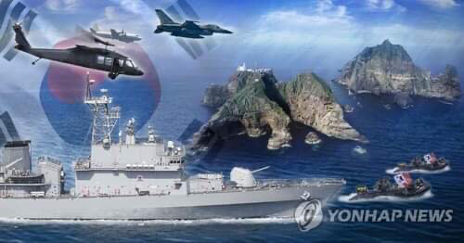
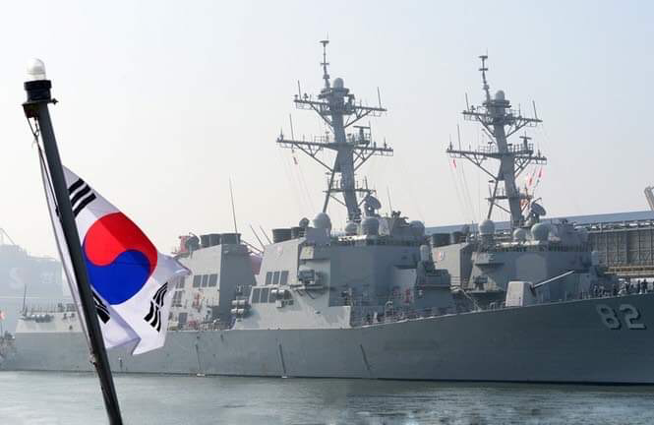
이번 훈련을 역대 최대 규모였다

Slide 14
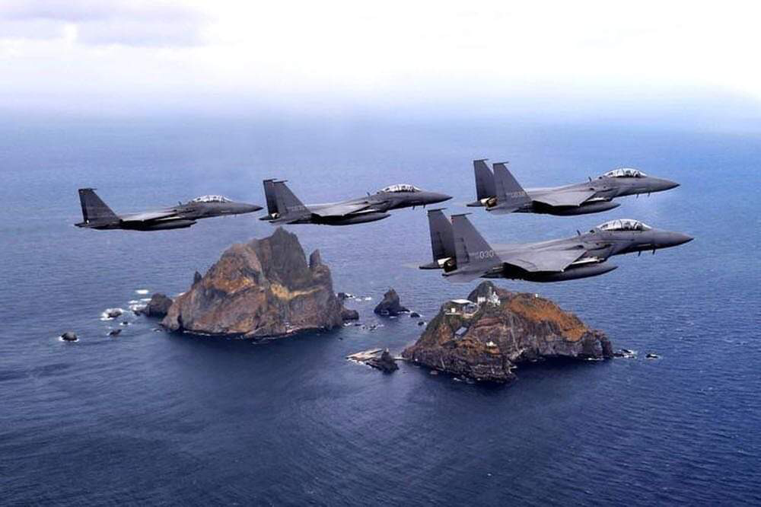
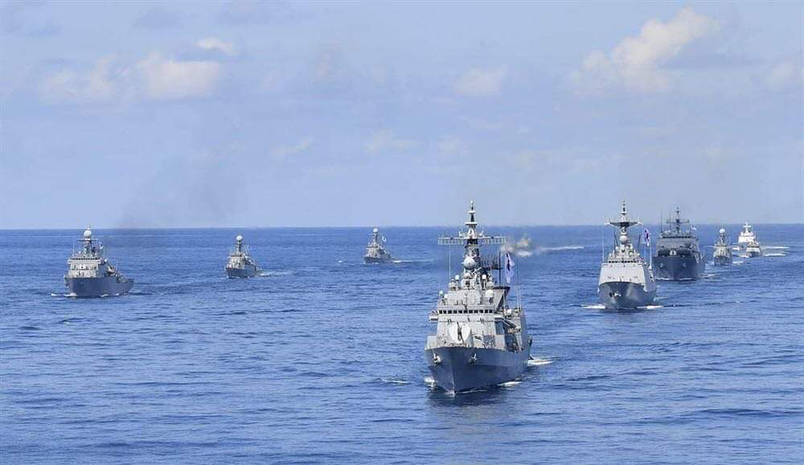
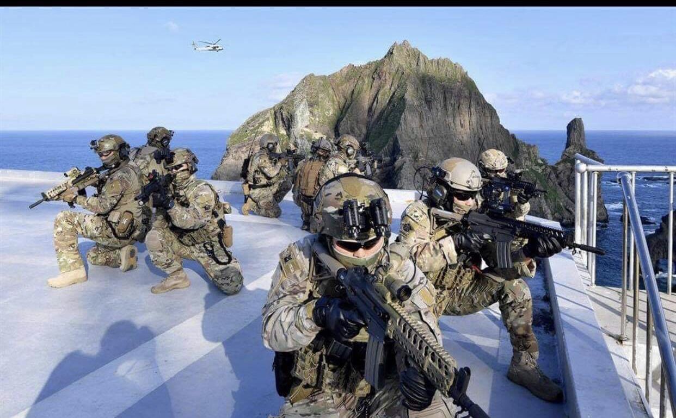
이번 한국 훈련에는 많은 비행기들 공군
많은 대형 전함의 해군
많은 육군

Slide 15
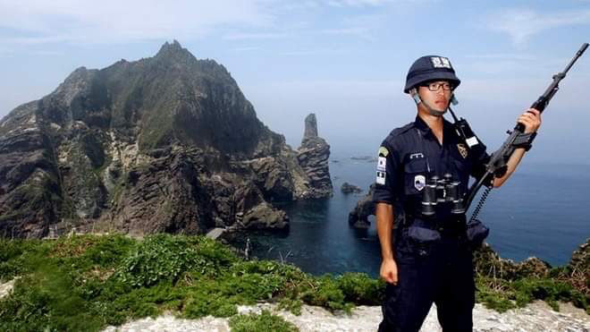
독도에 많은 해양 경찰이 순찰을 돌았다

Slide 16
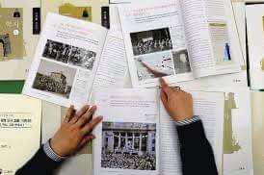
한국은 2019년 3월 26일 일본 주권인 독도의 필기를 제정하였다

Slide 17
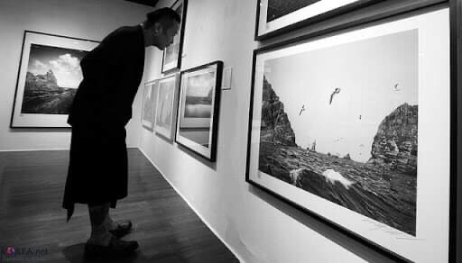

한국은 독도의 관한자료를 소장하기 위해 박물관을 열었다

Slide 18
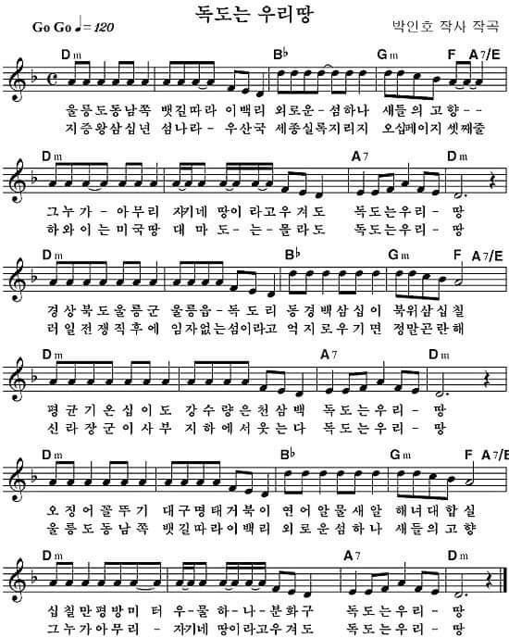
“독도는 우리 땅” 한국 학생들이 초등학교 1학년 때부터 배운 노래이다

